Slide 1
Enviando e recebendo SMS
Professor Sanderson Macedo

Slide 2
SMS
SMS, que significa Short Message Service (Serviço de Mensagens Curtas),
Se popularizou nos dispositivos móveis há bastante tempo e no Brasil ficou popularmente conhecido como Torpedo.
Consiste no envio de mensagens com até 160 caracteres para um celular.

Slide 3
SMS via aplicação
A plataforma Android fornece bons métodos de envio e recebimento de SMS pela aplicação e isso é importante pois além de poder enviar um SMS sua aplicação pode ler um SMS e executar alguma ação a partir dele.

Slide 4
SMS via aplicação
Por meio do SMS aplicativos e aplicações distintas podem:
Trocar informações;
Executar ações remotamente;
Comandar de dispositivos a distância.

Slide 5
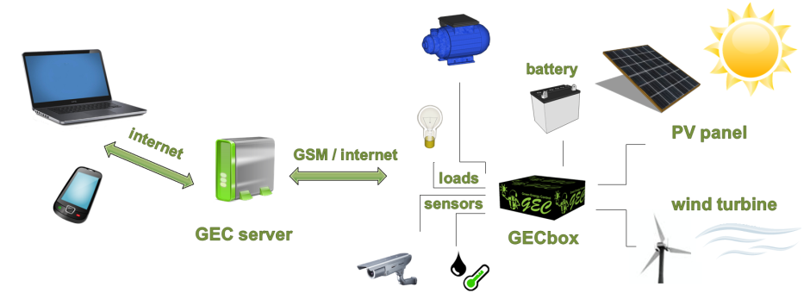
Exemplo

Slide 6
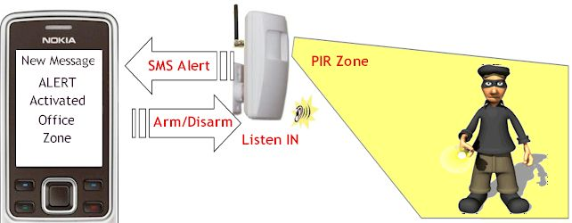
Segurança a distância

Slide 7
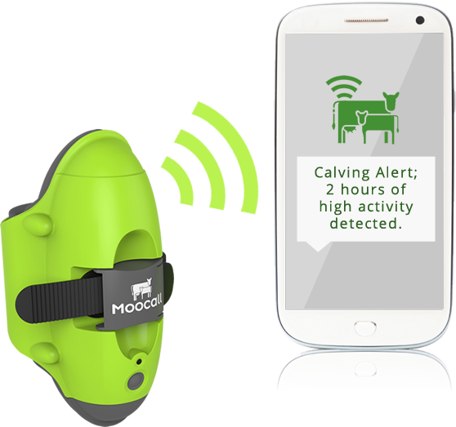
Monitoramento animal

Slide 8
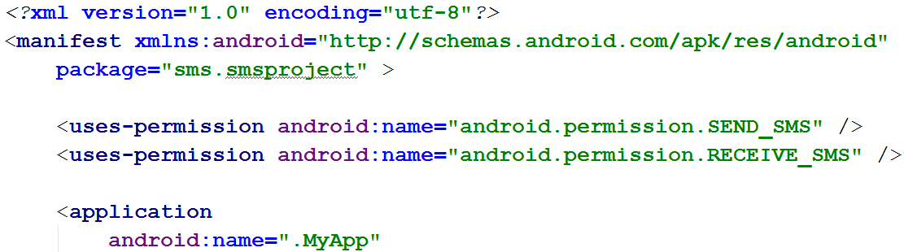
Permissões no manifesto
Para solicitar permissões de envio de recebimento de SMS na aplicação utilize as permissões

Slide 9
SMS Manager
android.telephony.SmsManager
A classe SmsManager, facilita o envio de SMS possibilitando personalizar tal funcionalidade em uma Activity

Slide 10
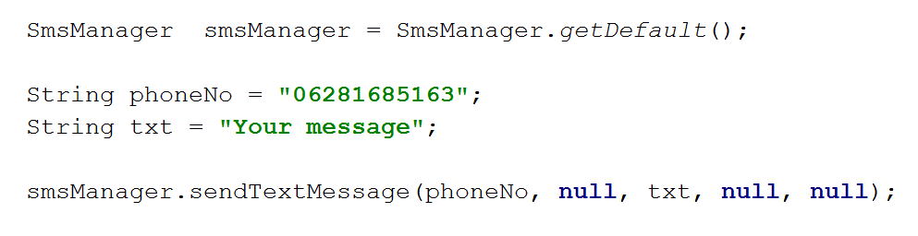
Enviando SMS

Slide 11
Recebendo SMS

Slide 12
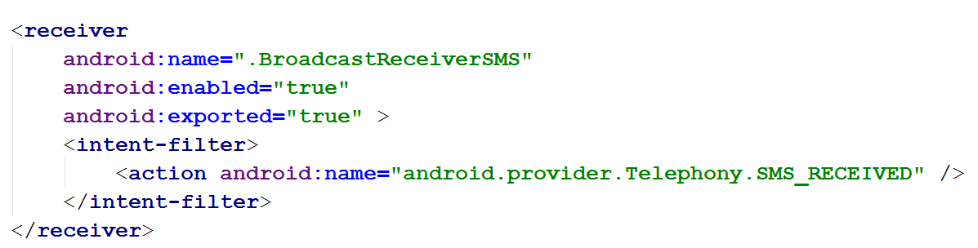
Recebendo SMS
Cada SMS recebido gera um Broadcast do tipo
android.provide.telefony.SMS_RECEIVED

Slide 13
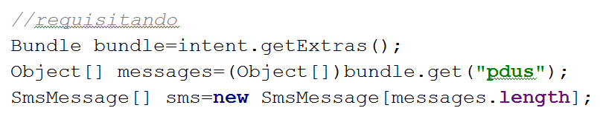
Recebendo SMS
PDU é o formato para uma mensagem de SMS.

Slide 14
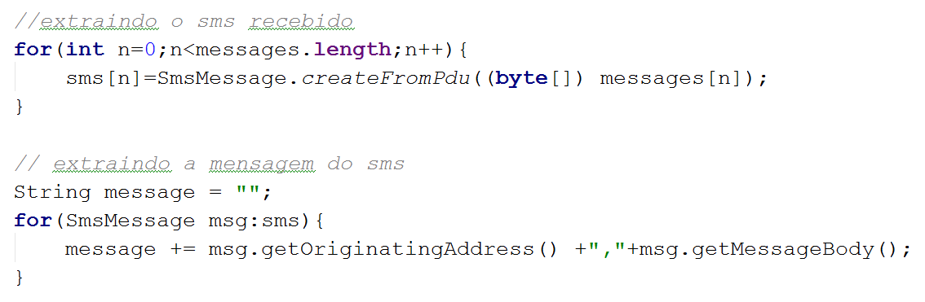
Extraindo texto do SMS

Slide 15
A mensagem final deve passada a uma activity via notificação.

Slide 16
Vantagens do SMS
Comunicação sem fio e remota;
Comunicação sem necessidade da internet;
Comunicação por mensagens;
Comunicação possibilitada pelo alcance da rede da Operadora;

Slide 17
Desvantagens do SMS
Depende da operadora;
Depende de um chip e de mensalidade da operadora;
Comunicação é propensa a invasão externa;
Necessita de token de comunicação ou criptografia.

